Slide 1







Perbandingan Design UI
Personality Traits
Tri Yulianto Nugroho 6025222015

Slide 2






Kesulitan dalam Representasi Visual
Tingkat Kepuasan Pengguna yang Rendah
kesulitan dalam memahami pertanyaan
Latar belakang

Slide 3

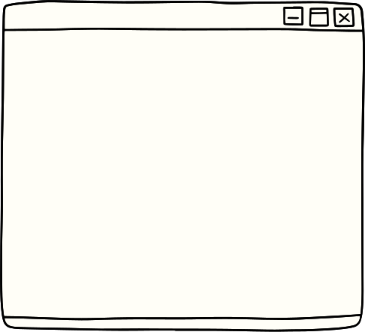



Usulan
perbandingan design user interface untuk personality test yang full color berdasarkan pertanyaan personality test

Slide 4

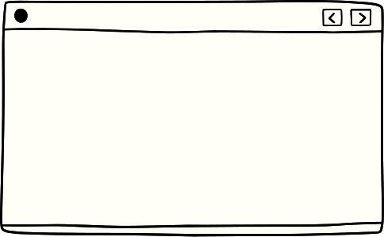


Contents
01
02
03
Tujuan
Sasaran
Metodologi
04
05
06
Manfaat
desain
Variabel
& peserta

Slide 5
Tujuan
memberikan tampilan yang beraneka media (gambar, text) untuk mempermudah dan tidak membuat bosan user yang menerapkan

Slide 6
Sasaran
para pekerja yang bekerja di bidang software development

Slide 7
Manfaat
test personality menjadi interaktif dan tidak membosankan yang awalnya hanya text

Slide 8
Methodologi
methodologi yang digunakan dengan cara
System Usability Scale (SUS)

Slide 9
Pertanyaan SUS
Saya merasa user interface ini rumit untuk digunakan
Saya merasa bahwa interface ini sangat mudah untuk digunakan.
Saya berpikir akan menggunakan interface ini lagi
Saya membutuhkan bantuan dari orang lain atau teknisi dalam menggunakan user interface ini
Saya merasa fitur-fitur sistem ini berjalan dengan semestinya
Saya merasa ada banyak hal yang tidak konsisten (tidak serasi pada sistem ini)
Saya merasa orang lain akan memahami cara menggunakan user interface ini dengan cepat
Saya merasa user interface ini membingungkan
Saya merasa tidak ada hambatan dalam menggunakan user interface ini
Saya perlu membiasakan diri terlebih dahulu sebelum menggunakan user interface ini

Slide 10
Aturan SUS
Setiap pertanyaan bernomor ganjil, skor setiap pertanyaan yang didapat dari skor pengguna akan dikurangi 1.
Setiap pertanyaan bernomor genap, skor akhir didapat dari nilai 5 dikurangi skor pertanyaan yang didapat dari pengguna.
Skor SUS didapat dari hasil penjumlahan skor setiap pertanyaan yang kemudian dikali 2,5.

Slide 11




Metode pengumpulan Responden
responden mengisi test dengan desain 1
pengisi feedback form SUS
responden mengisi test dengan desain 2
pengisi feedback form SUS
sistem analys
Frontend
Backend
tester
2 user
2 user
2 user
2 user

Slide 12
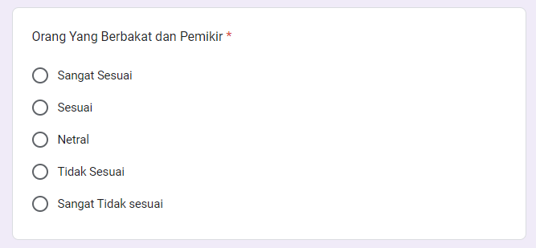
Desain 1

Slide 13
hasil Asli
No | Reponden | Usia | Jenis Kelamin | Skor | Skor | Skor | Skor | Skor | Skor | Skor | Skor | Skor | Skor
No | Reponden | Usia | Jenis Kelamin | Q1 | Q2 | Q3 | Q4 | Q5 | Q6 | Q7 | Q8 | Q9 | Q10
1 | Responden 1 | 17 | Laki-Laki | 3 | 5 | 4 | 3 | 4 | 2 | 4 | 2 | 3 | 2
2 | Responden 2 | 16 | Laki-Laki | 2 | 4 | 5 | 3 | 5 | 2 | 5 | 2 | 3 | 2
3 | Responden 3 | 16 | Laki-Laki | 1 | 4 | 5 | 2 | 3 | 1 | 5 | 1 | 4 | 1
4 | Responden 4 | 16 | Laki-Laki | 2 | 3 | 4 | 2 | 4 | 1 | 4 | 2 | 4 | 1
5 | Responden 5 | 16 | Laki-Laki | 3 | 3 | 3 | 3 | 4 | 3 | 4 | 3 | 5 | 2
6 | Responden 6 | 17 | Laki-Laki | 4 | 5 | 3 | 2 | 5 | 2 | 3 | 2 | 4 | 1
7 | Responden 7 | 16 | Laki-Laki | 3 | 5 | 4 | 3 | 3 | 3 | 3 | 2 | 5 | 3
8 | Responden 8 | 17 | Laki-Laki | 3 | 4 | 5 | 2 | 3 | 2 | 4 | 1 | 3 | 2

Slide 14
hasil Hitung
Skor Hasil Hitung (Data Contoh) | Skor Hasil Hitung (Data Contoh) | Skor Hasil Hitung (Data Contoh) | Skor Hasil Hitung (Data Contoh) | Skor Hasil Hitung (Data Contoh) | Skor Hasil Hitung (Data Contoh) | Skor Hasil Hitung (Data Contoh) | Skor Hasil Hitung (Data Contoh) | Skor Hasil Hitung (Data Contoh) | Skor Hasil Hitung (Data Contoh) | Jumlah | Nilai
Q1 | Q2 | Q3 | Q4 | Q5 | Q6 | Q7 | Q8 | Q9 | Q10 | Jumlah | (Jumlah x 2.5)
2 | 0 | 3 | 2 | 3 | 3 | 3 | 3 | 2 | 3 | 24 | 60
1 | 1 | 4 | 2 | 4 | 3 | 4 | 3 | 2 | 3 | 27 | 68
0 | 1 | 4 | 3 | 2 | 4 | 4 | 4 | 3 | 4 | 29 | 73
1 | 2 | 3 | 3 | 3 | 4 | 3 | 3 | 3 | 4 | 29 | 73
2 | 2 | 2 | 2 | 3 | 2 | 3 | 2 | 4 | 3 | 25 | 63
3 | 0 | 2 | 3 | 4 | 3 | 2 | 3 | 3 | 4 | 27 | 68
2 | 0 | 3 | 2 | 2 | 2 | 2 | 3 | 4 | 2 | 22 | 55
2 | 1 | 4 | 3 | 2 | 3 | 3 | 4 | 2 | 3 | 27 | 68
Skor Rata-rata (Hasil Akhir) | Skor Rata-rata (Hasil Akhir) | Skor Rata-rata (Hasil Akhir) | Skor Rata-rata (Hasil Akhir) | Skor Rata-rata (Hasil Akhir) | Skor Rata-rata (Hasil Akhir) | Skor Rata-rata (Hasil Akhir) | Skor Rata-rata (Hasil Akhir) | Skor Rata-rata (Hasil Akhir) | Skor Rata-rata (Hasil Akhir) | Skor Rata-rata (Hasil Akhir) | 66

Slide 15
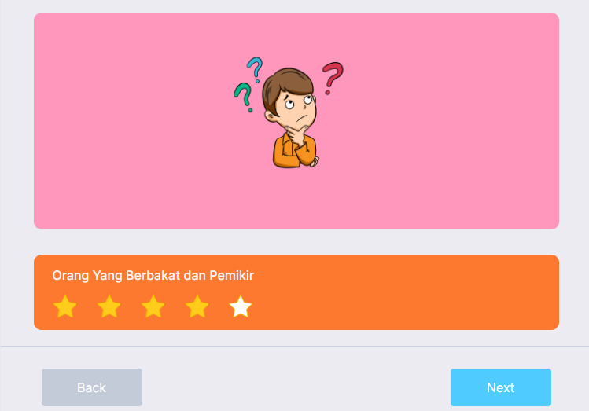
Desain 2

Slide 16
hasil Asli 2
No | Reponden | Usia | Jenis Kelamin | Skor | Skor | Skor | Skor | Skor | Skor | Skor | Skor | Skor | Skor
No | Reponden | Usia | Jenis Kelamin | Q1 | Q2 | Q3 | Q4 | Q5 | Q6 | Q7 | Q8 | Q9 | Q10
1 | Responden 1 | 17 | Laki-Laki | 3 | 4 | 5 | 2 | 4 | 2 | 4 | 2 | 3 | 2
2 | Responden 2 | 16 | Laki-Laki | 2 | 4 | 5 | 3 | 5 | 2 | 5 | 2 | 3 | 2
3 | Responden 3 | 16 | Laki-Laki | 4 | 4 | 5 | 2 | 3 | 2 | 5 | 1 | 4 | 1
4 | Responden 4 | 16 | Laki-Laki | 3 | 3 | 5 | 3 | 4 | 1 | 5 | 2 | 4 | 1
5 | Responden 5 | 16 | Laki-Laki | 4 | 3 | 5 | 3 | 4 | 3 | 3 | 3 | 5 | 2
6 | Responden 6 | 17 | Laki-Laki | 4 | 5 | 3 | 2 | 5 | 3 | 3 | 2 | 4 | 1
7 | Responden 7 | 16 | Laki-Laki | 3 | 4 | 4 | 3 | 3 | 2 | 3 | 2 | 5 | 3
8 | Responden 8 | 17 | Laki-Laki | 3 | 4 | 5 | 2 | 3 | 2 | 4 | 1 | 3 | 2

Slide 17
hasil Hitung 2
Skor Hasil Hitung (Data Contoh) | Skor Hasil Hitung (Data Contoh) | Skor Hasil Hitung (Data Contoh) | Skor Hasil Hitung (Data Contoh) | Skor Hasil Hitung (Data Contoh) | Skor Hasil Hitung (Data Contoh) | Skor Hasil Hitung (Data Contoh) | Skor Hasil Hitung (Data Contoh) | Skor Hasil Hitung (Data Contoh) | Skor Hasil Hitung (Data Contoh) | Jumlah | Nilai
Q1 | Q2 | Q3 | Q4 | Q5 | Q6 | Q7 | Q8 | Q9 | Q10 | Jumlah | (Jumlah x 2.5)
2 | 1 | 4 | 3 | 3 | 3 | 3 | 3 | 2 | 3 | 27 | 68
1 | 1 | 4 | 2 | 4 | 3 | 4 | 3 | 2 | 3 | 27 | 68
3 | 1 | 4 | 3 | 2 | 3 | 4 | 4 | 3 | 4 | 31 | 78
2 | 2 | 4 | 2 | 3 | 4 | 4 | 3 | 3 | 4 | 31 | 78
3 | 2 | 4 | 2 | 3 | 2 | 2 | 2 | 4 | 3 | 27 | 68
3 | 0 | 2 | 3 | 4 | 2 | 2 | 3 | 3 | 4 | 26 | 65
2 | 1 | 3 | 2 | 2 | 3 | 2 | 3 | 4 | 2 | 24 | 60
2 | 1 | 4 | 3 | 2 | 3 | 3 | 4 | 2 | 3 | 27 | 68
Skor Rata-rata (Hasil Akhir) | Skor Rata-rata (Hasil Akhir) | Skor Rata-rata (Hasil Akhir) | Skor Rata-rata (Hasil Akhir) | Skor Rata-rata (Hasil Akhir) | Skor Rata-rata (Hasil Akhir) | Skor Rata-rata (Hasil Akhir) | Skor Rata-rata (Hasil Akhir) | Skor Rata-rata (Hasil Akhir) | Skor Rata-rata (Hasil Akhir) | Skor Rata-rata (Hasil Akhir) | 69

Slide 18
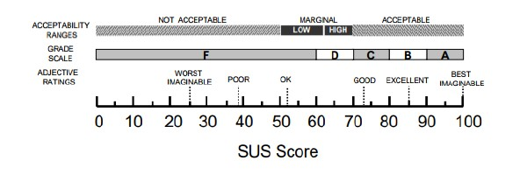
SUS Score

Slide 19
Kesimpulan
Dapat di simpulkan bahwa dari hasil perhitungan SUS dari desain pertama yang konvensional dengan desain usulan yang menambahkan tampilan berbagai warna dan image, bahwa skor tidak memiliki perbedaan yang terlalu jauh yang dimana masih dalam grade D (desain 1=66 , desain 2=69)
dan masih membutuhkan banyak pengembangan dalam desain user interface

